Slide 1



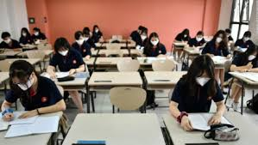

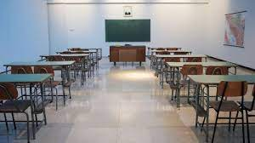
CIRCULO DE REFLEXION
N
O
E
S
PREGUNTAS PROBLEMATIZADORAS
Notes:
Una plantilla de estudiantes para diseñar la excursión a un lugar y enseñarlo a los demás alumnos. Incluye instrucciones para el alumno sobre qué incluir en cada diapositiva y qué contenido se debe considerar.

Slide 2
ESTUDIANTES
¿CUÁL ES LA MOTIVACIÓN DE LOS ESTUDIANTES PARA APRENDEREN TIEMPOS DE PANDEMIA?
Actualmente los estudiantes no estamos motivados por que los maestros no dinamizan las clases virtuales, las tareas solo nos dan copias de textos y no explica con detalle, es así donde perdemos la motivación. A principio del año cuando por primera vez entre a pasar clases me sentí motivado por tener un celular a disposición y entrar con ganas a mis clases, pero los maestros a veces no entraban a las clases así perdimos la motivación. Ahora para nosotros es una obligación entrar a las clases virtuales es por no aplazarnos nada más.

Slide 3
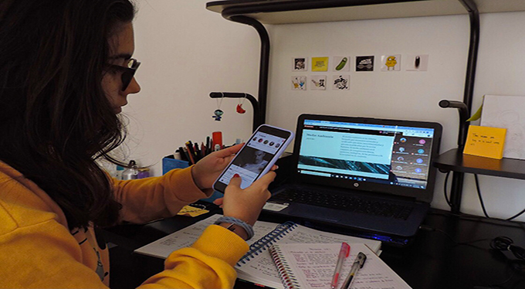

¿PORQUE NO LO SUBES TUS TAREAS ASIGNADAS A LA PLATAFORMA VIRTUAL (CLASSROOM)?
Generalmente los subimos siempre, pero la profe no lo revisa y aquellos estudiantes que mandan por wasap tampoco lo revisa, sin embargo, actualmente ya estamos más actualizados los estudiantes y los profes no lo están es por eso que algunos maestros nos hacen llevar las tareas al colegio en horas de recojo del desayuno escolar.

Slide 4
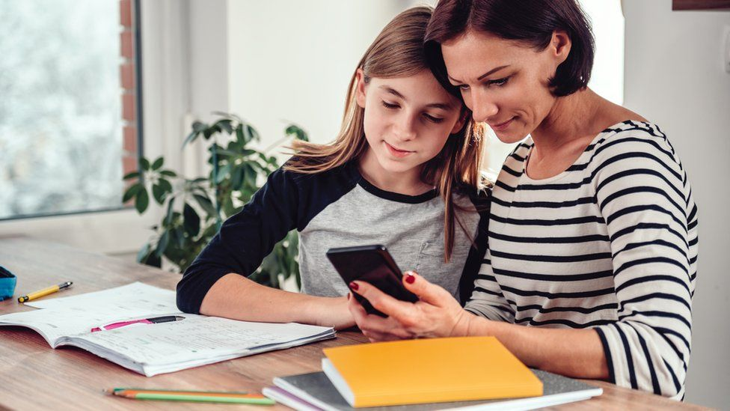
¿QUÉ DIFICULTADES TIENES A LA HORA DE UTILIZAR LAS PLATAFORMAS EDUCATIVAS?
Nosotros como estudiantes no tenemos dificultades ya que nos es fácil entrar a cualquier plataforma, este último ya estamos entrando a la plataforma del ministerio solo para usar y bajar los textos y copiarlos de acuerdo a la materia y en otros cados nos vendieron los textos cuando habían estado en la plataforma todos los textos.

Slide 5
PROFESOR
¿CÓMO TRABAJAN LOS ESTUDIANTES EN LA PLATAFORMA EDUCATIVA?
El tic motiva a los estudiantes ya que algunos estudiantes no solo ocupan el celular para pasar clases si no también para jugar, además este medio también les sirve para investigar sobre temas nuevas que les ayude a aprender mucho más.
¿CÓMO MOTIVARÍAS A LOS ESTUDIANTES PARA APRENDER, EN LAS CLASES VIRTUALES?
Para motivar a los estudiantes lo que hago es en mi clase virtual es mostrar un video relacionado al tema en otros casos con adivinanzas, refranes o cuentos bajados del YouTube debo innovador y ser creativo para despertar el interés en los niños y niñas.
¿QUÉ DIFICULTADES PRESENTAN LOS ESTUDIANTES A LA HORA DE SUBIR LAS TAREAS DESIGNADAS?
Los niños y niñas de primaria si tienen problemas en subir sus tareas ya que les cuesta mandar fotos nítidas para la verificación de sus tareas por el wasap y la plataforma casi no lo usamos para las tareas solo para las clases virtuales como el meet. En cambio, para los estudiantes de secundaria es más fácil, pero son revisadas por los maestros las tareas.

Slide 6
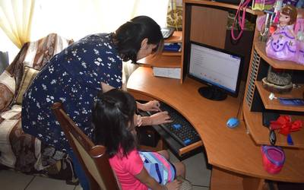
¿QUÉ SUGIERES TU COMO PPFF SEA LA EDUCACIÓN DE TUS HIJOS? Yo como mamá quisiera que de una vez se pasen clases presenciales, esto de los celulares les está mal educando ya no me escucha mi hijo celular no más quiere y a lo largo de la vida sus hijos se dañaran.
PADRES DE FAMILIA
¿CÓMO ES EL DESENVOLVIMIENTO DE LA MAESTRA POR LA PLATAFORMA DE ESTUDIO?
Algunos profesores están usando solo wasap, otros el meet casi poco el zoom, pero todos los maestros no explican bien y mi hijo no entiende nada está mal en sus aprendizajes no sé qué hare quisiera que de una vez pasen clases presenciales que ahí lo tenían ocupado a mi hijo ahora no solo le veo jugar no más en su celular.
¿CÓMO ESTÁN ESTUDIANDO AHORA TUS HIJOS?
Mis hijos están estudiando no más, pero muchas tareas les dan por el wasap, a veces les dan videos muy amplios para descargar y no puedo, porque me lo consume todas las megas además casi no está aprendiendo nada mi hijo, porque yo también me lo llevo a veces mi celular a la cancha y el no pasa porque dice que les da mucha tarea su profe.
Por otro lado, como madre de mi hijo que está en secundaria mucho le hacen ir al colegio para recoger fotocopias que deben ser devueltas en sus cuadernos, pero no les explican nada del tema es más autónomo sus aprendizajes de mi hijo, que voy hacer, eso me preocupa ¿así va salir bachiller?

